Slide 1
úmluva o právech dítěte
MSSP 1. ROČNÍK
Notes:
Státy, které jsou smluvní stranou této úmluvy, majíce na zřeteli, že
podle zásad vyhlášených v Chartě Spojených národů je uznání přirozené důstojnosti a rovných a nezcizitelných práv všech příslušníků lidské rodiny základem svobody, spravedlnosti a míru ve světě, majíce na mysli, že lid spojených národů v Chartě znovu potvrdil svou
víru v základní lidská práva, důstojnost a hodnotu lidské osobnosti a že vyjádřil své
odhodlání podporovat sociální pokrok a zlepšovat životní úroveň při větší svobodě, uznávajíce, že Spojené národy ve Všeobecné deklaraci lidských práv a v mezinárodních paktech o lidských právech prohlásily a dohodly se na tom, že
každému přísluší v nich stanovená práva, a to bez jakéhokoli rozlišování podle rasy, barvy pleti, pohlaví, jazyka, náboženství, politického nebo jiného smýšlení, národnostního nebo sociálního původu, majetku, rodu nebo jiného postavení, pamětlivy, že ve Všeobecné deklaraci lidských práv Spojené národy prohlásily, že
dětství má nárok na zvláštní péči a pomoc, přesvědčeny, že
rodina, jako základní jednotka společnosti a přirozené prostředí pro růst a blaho všech svých členů a zejména dětí, musí mít nárok na potřebnou ochranu a takovou pomoc, aby mohla beze zbytku plnit svou úlohu ve společnosti, uznávajíce, že v zájmu plného a harmonického rozvoje osobnosti
musí děti vyrůstat v rodinném prostředí, v atmosféře štěstí, lásky a porozumění, majíce na zřeteli, že dítě musí být plně připraveno žít ve společnosti vlastním životem a vychováno v duchu ideálů prohlášených v
Chartě Spojených národů, a to zejména v duchu míru, důstojnosti, snášenlivosti, svobody, rovnosti a solidarity, majíce na mysli, že potřeba zabezpečit dítěti zvláštní péči byla zakotvena v

Slide 2
hISTORIE
1924 Ženevská deklarace práv dítěte
1959 Deklarace práv dítěte přijatá Valným shromážděním Organizace Spojených národů
20.11.1989 v New Yorku přijata Úmluva o právech dítěte
30.9.1990 podepsána jménem ČSFR
2.9.1990 vstoupila v platnost v ČSFR
Notes:
Ženevské deklaraci práv dítěte z roku 1924 a v
Deklaraci práv dítěte přijaté Spojenými národy v r. 1959 a uznána ve
Všeobecné deklaraci lidských práv, v
Mezinárodním paktu o občanských a politických právech (zejména v článcích 23 a 24), v
Mezinárodním paktu o hospodářských , sociálních a kulturních právech (zejména v článku 10) a ve statutech a příslušných dokumentech odborných organizací a mezinárodních organizací, zabývajících se péčí blaho dětí, majíce na mysli, že, jak je uvedeno v
Deklaraci práv dítěte přijaté Valným shromážděním Organizace spojených národů 20. listopadu 1959, dítě pro svou tělesnou a duševní nezralost potřebuje zvláštní záruky, péči a odpovídající právní ochranu před narozením i po něm, pamětlivy ustanovení
Deklarace sociálních a právních zásad ochrany a zajištění blaha dětí, se zvláštním ohledem na vnitrostátní a mezinárodní úpravu umísťování do institucí náhradní péče,
Minimálních standardních pravidel OSN, týkajících se výkonu soudnictví za účasti mladistvých (Pekingská pravidla),
Deklarace o ochraně žen a dětí za mimořádných událostí a za ozbrojených konfliktů, uznávajíce, že ve všech zemích světa jsou děti žijící ve výjimečně obtížných podmínkách a že tyto děti vyžadují zvláštní pozornost, berouce náležitý ohled na význam tradic a kulturních hodnot každého národa pro ochranu a harmonický rozvoj dítěte, uznávajíce význam mezinárodní spolupráce pro zlepšování životních podmínek dětí v každé zemi a zejména v rozvojových zemích, dohodly se na následujícím:

Slide 3
Pojem dítěte
  děti jsou považovány většinou za malé dospělé
  a „majetek rodičů“
od 18. stol.
  Děti jsou vnímány jako samostatná společenská vrstva
1. polovina 20. století
  – vznikají zákony na ochranu dětí
  – děti už nejsou soukromým majetkem rodičů
  – ochranu ano, soucit ne
  – ne objekty charity, ale lidské bytosti s právy
2. polovina 20. století
  – je třeba lépe chápat psychické potřeby dětí
  – nejen příprava na dospělost, ale vlastní hodnota dětství
  – děti mají své vlastní zájmy (x zájmy dospělých)
  – děti nejsou pasivními příjemci rodičovského působení

Slide 4
Myšlenkový posun
Ženevská deklarace (1924)
  Děti jsou objekty zákona
  „… dítě musí dostat“
Deklarace OSN (1959)
  Děti jsou právními subjekty
  „Dítě bude užívat všech práv …“
Úmluva o právech dítěte (1989)
  Děti jsou plnoprávnými osobami a jejich potřeby jsou práva, který svět dospělých musí respektovat a naplňovat.

Slide 5
Čtyři základní zásady
Nepřípustnost diskriminace (čl. 2)
Zájem dítěte (čl. 3)
Zachování života a jeho rozvoj (čl. 6)
Spoluúčast (čl. 12)

Slide 6
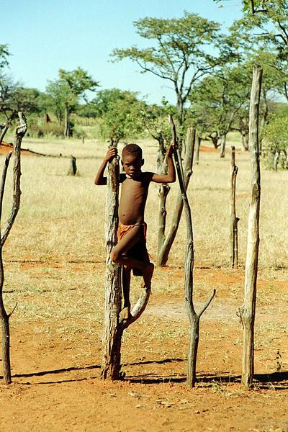
Koho se týká?
Článek 1
Dítě – každá lidská
bytost mladší 18 let
pokud se ho netýká
dřívější dosažení
zletilosti
Notes:
ČÁST 1
Článek 1
Pro účely této úmluvy se dítětem rozumí každá lidská bytost mladší osmnácti let, pokud podle právního řádu, jenž se na dítě vztahuje, není zletilosti dosaženo dříve.

Slide 7
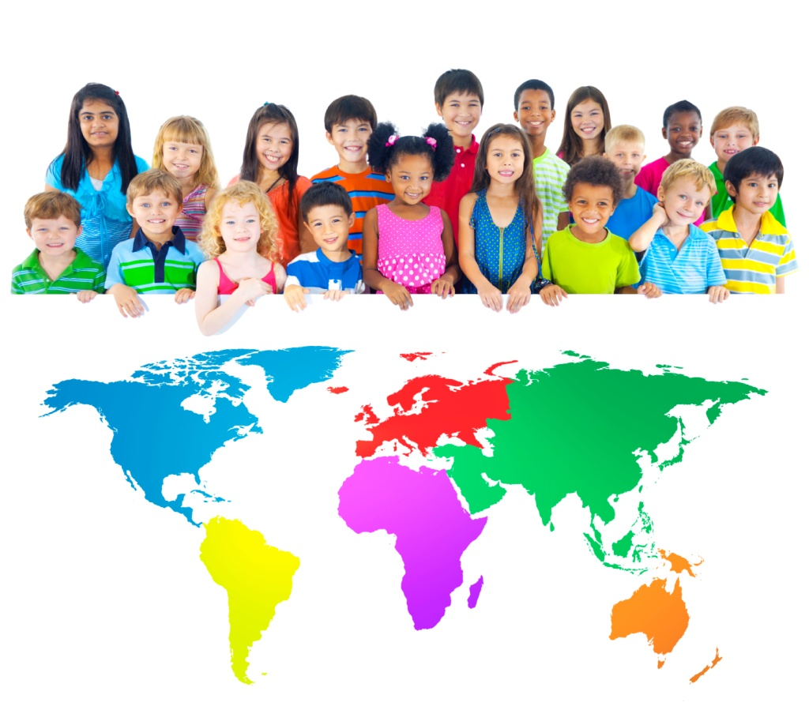
Práva pro každé dítě
Článek 2
Respektovat
a zabezpečit práva
  každému dítěti
  bez jakékoliv
  diskriminace
Notes:
Článek 2
Státy, které jsou smluvní stranou úmluvy, se zavazují respektovat a zabezpečit práva stanovená touto úmluvou každému dítěti nacházejícímu se pod jejich jurisdikcí bez jakékoli diskriminace podle rasy, barvy pleti, pohlaví, jazyka, náboženství, politického nebo jiného smýšlení, národnostního, etnického nebo sociálního původu, majetku, tělesné nebo duševní nezpůsobilosti, rodu a jiného postavení dítěte nebo jeho rodičů nebo zákonných zástupců.
Státy, které jsou smluvní stranou úmluvy, učiní všechna potřebná opatření k tomu, aby dítě bylo chráněno před všemi formami diskriminace nebo trestání, které vyplývají z postavení, činností, vyjádřených názorů nebo přesvědčení jeho rodičů, zákonných zástupců nebo členů rodiny.

Slide 8
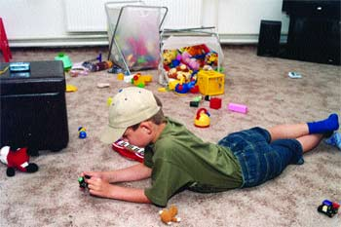
Zájem dítěte
Článek 3
Je předním hlediskem
Respektují se práva a povinnosti rodičů
Instituce, služby a zařízení musí odpovídat standardům
Notes:
Článek 3
Zájem dítěte musí být předním hlediskem při jakékoli činnosti týkající se dětí, ať už uskutečňované veřejnými nebo soukromými zařízeními sociální péče, správními nebo zákonodárnými orgány.
Státy, které jsou smluvní stranou úmluvy, se zavazují zajistit dítěti takovou ochranu a péči, jaká je nezbytná pro jeho blaho, přičemž berou ohled na práva a povinnosti jeho rodičů, zákonných zástupců nebo jiných jednotlivců právně za něho odpovědných, a činí pro to všechna potřebná zákonodárná správní opatření.
Státy, které jsou smluvní stranou úmluvy, zabezpečí, aby instituce, služby a zařízení odpovědné za péči a ochranu dětí odpovídaly standardům stanoveným kompetentními úřady, zejména v oblastech bezpečnosti a ochrany zdraví, počtu a vhodnosti svého personálu, jakož i kompetentního dozoru.

Slide 9

Opatření státu
Článek 4
učiní potřebná opatření k provádění práv
uznaných touto úmluvou
Notes:
Článek 4
Státy, které jsou smluvní stranou úmluvy, učiní všechna potřebná zákonodárná, správní a jiná opatření k provádění práv, uznaných touto úmluvou. Pokud jde o hospodářská, kulturní a sociální práva, státy, které jsou smluvní stranou úmluvy, uskutečňují taková opatření v maximálním rozsahu svých prostředků a v případě potřeby i v rámci mezinárodní spolupráce.

Slide 10
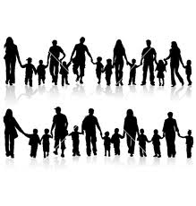
Práva rodičů
Článek 5
Rodiče orientují a usměrňují dítě při výkonu práv v souladu s místním obyčejem a v souladu s jeho rozvíjejícími se schopnostmi.
Notes:
Článek 5
Státy, které jsou smluvní stranou úmluvy, se zavazují respektovat odpovědnost, práva a povinnosti rodičů nebo, v odpovídajících případech a v souladu s místními obyčeji, členů širší rodiny nebo obce, zákonných zástupců nebo jiných osob právně odpovědných za dítě, které směřují k zabezpečení jeho orientace a usměrňování při výkonu práv podle úmluvy v souladu s jeho rozvíjejícími se schopnostmi.

Slide 11
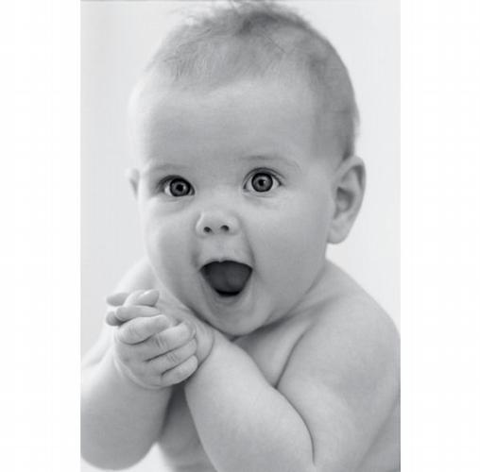
Úmluva zaručuje Právo
Článek 6
Na život
Notes:
Článek 6
Státy, které jsou smluvní stranou úmluvy, uznávají, že každé dítě má přirozené právo na život.
Státy, které jsou smluvní stranou úmluvy, zabezpečují v nejvyšší možné míře zachování života a rozvoj dítěte.

Slide 12
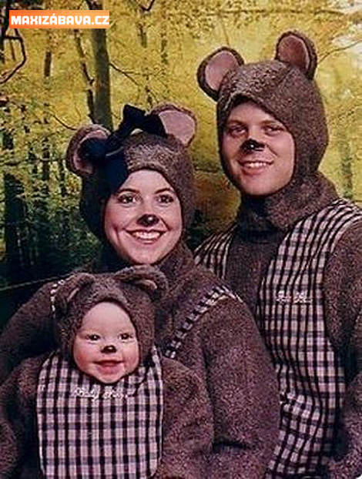
Úmluva zaručuje Právo
Článek 7
Na registraci ihned po narození
jméno
národnost
státní příslušnost
(znát své rodiče)
péči rodičů
Notes:
Článek 7
Každé dítě je registrováno ihned po narození a má od narození právo na jméno, právo na státní příslušnost a pokud to je možné, právo znát své rodiče a právo na jejich péči.
Státy, které jsou smluvní stranou úmluvy, zabezpečují provádění těchto práv a v souladu se svým vnitrostátním zákonodárstvím a v souladu se svými závazky vyplývajícími z příslušných mezinárodněprávních dokumentů v této oblasti se zvláštním důrazem na to, aby dítě nezůstalo bez státní příslušnosti.

Slide 13
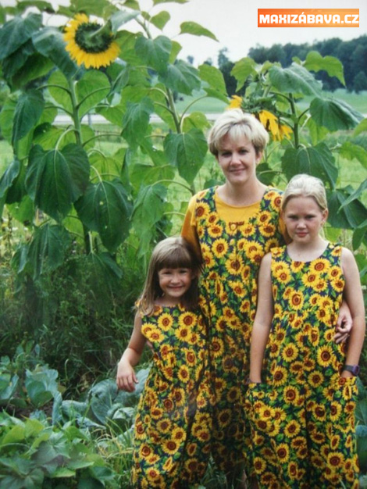
Úmluva zaručuje Právo
Článek 8
Na zachování totožnosti
  Státní příslušnost
  Jméno
  Rodinné svazky
Notes:
Článek 8
Státy, které jsou smluvní stranou úmluvy, se zavazují respektovat právo dítěte na zachování jeho totožnosti, včetně státní příslušnosti, jména a rodinných svazků v souladu se zákonem a s vyloučením nezákonných zásahů.
Je-li dítě protizákonně částečně nebo zcela zbaveno své totožnosti, zabezpečí mu státy, které jsou smluvní stranou úmluvy, potřebnou pomoc a ochranu pro její urychlené obnovení.

Slide 14
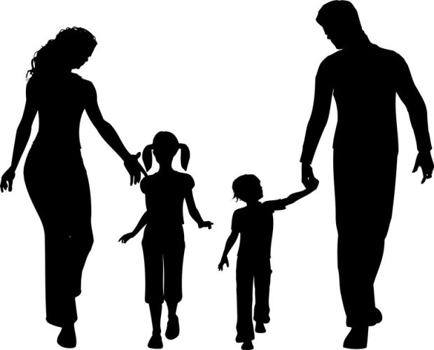
Oddělení od rodičů
Článek 9
Nesmí být proti jejich vůli (s výjimkami)
  Všichni se účastní řízení
  Zajištěn kontakt s oběma rodiči
  Poskytují se informace
Notes:
Článek 9
Státy, které jsou smluvní stranou úmluvy, zabezpečí, aby dítě nemohlo být odděleno od svých rodičů proti jejich vůli, ledaže příslušné úřady na základě soudního rozhodnutí a v souladu s platným právem a v příslušném řízení určí, že takové oddělení je potřebné v zájmu dítěte. Takové určení může být nezbytným v některém konkrétním případě, například jde-li o zneužívání nebo zanedbávání dítěte rodiči nebo žijí-li rodiče odděleně a je třeba rozhodnout o místě pobytu dítěte.
V jakémkoli řízení podle odstavce 1 se poskytuje všem dotčeným stranám možnost zúčastnit se řízení a sdělit svoje stanoviska.
Státy, které jsou smluvní stranou úmluvy, uznávají právo dítěte odděleného od jednoho nebo obou rodičů udržovat pravidelné osobní kontakty s oběma rodiči, ledaže by to bylo v rozporu se zájmy dítěte.
Jestliže oddělení dítěte od rodičů je důsledkem jakéhokoli zásahu státu, který je smluvní stranou úmluvy, jako je vazba, uvěznění, vypovězení, deportace nebo smrt (včetně smrti, která nastala z jakékoli příčiny v době, kdy dotyčná osoba byla v opatrování státu) jednoho nebo obou rodičů dítěte, tento stát, který je smluvní stranou úmluvy, na požádání poskytne dítěti, rodičům nebo případně jinému členu rodiny nezbytné informace o místě pobytu nepřítomného (nepřítomných) člena (členů) rodiny, ledaže by poskytnutí takové informace odporovalo zájmu dítěte. Státy, které jsou smluvní stranou úmluvy, kromě toho zabezpečí, aby podání takové informace samo o sobě nemělo žádné nepříznivé důsledky pro dotčenou osobu (dotčené osoby).

Slide 15
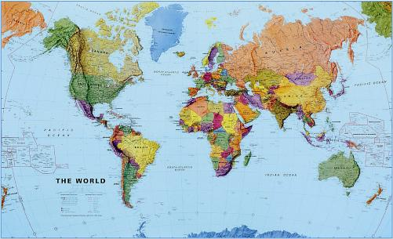
Pobyt v různých státech
Článek 10
Vstřícné posuzování žádostí
Právo udržovat kontakt s oběma rodiči
Opustit zemi i vstoupit do ní
Notes:
Článek 10
Za účelem spojení rodiny a v souladu se závazkem podle čl. č. 9, odst. 1, státy, které jsou smluvní stranou úmluvy, posuzují žádosti dítěte nebo jeho rodičů o vstup na území státu, který je smluvní stranou úmluvy, nebo o jeho opuštění pozitivním, humánním a urychleným způsobem. Státy, které jsou smluvní stranou úmluvy, dále zabezpečí, aby podání takové žádosti nemělo žádné nepříznivé důsledky pro žadatele nebo členy jeho rodiny.
Dítě, jehož rodiče pobývají v různých státech, má až na výjimečné okolnosti právo udržovat pravidelné osobní kontakty a přímé styky s oběma rodiči. Za tímto účelem a v souladu se svým závazkem podle čl. 9, odst. 2, státy, které jsou smluvní stranou úmluvy, uznávají právo dítěte a jeho rodičů opustit kteroukoli zemi, i svou vlastní, a vstoupit do své vlastní země. Právo opustit kteroukoli zemi podléhá pouze takovým omezením, která stanoví zákon a která jsou nutná pro ochranu národní bezpečnosti, veřejného pořádku, veřejného zdraví nebo morálky nebo práv a svobod druhých a která jsou v souladu s ostatními právy uznanými v této úmluvě.

Slide 16

nezákonné přemisťování dětí
Článek 11
Právo na ochranu ze strany státu v případě, že je dítě nezákonně uneseno nebo drženo v zahraničí (např. jedním z rodičů).
Notes:
Článek 11
Státy, které jsou smluvní stranou úmluvy, činí opatření k potírání nezákonného přemisťování dětí do zahraničí a jejich nenavracení zpět.
Za tímto účelem budou státy, které jsou smluvní stranou úmluvy, usilovat o uzavření dvoustranných a mnohostranných dohod a o přístup k existujícím dohodám.

Slide 17
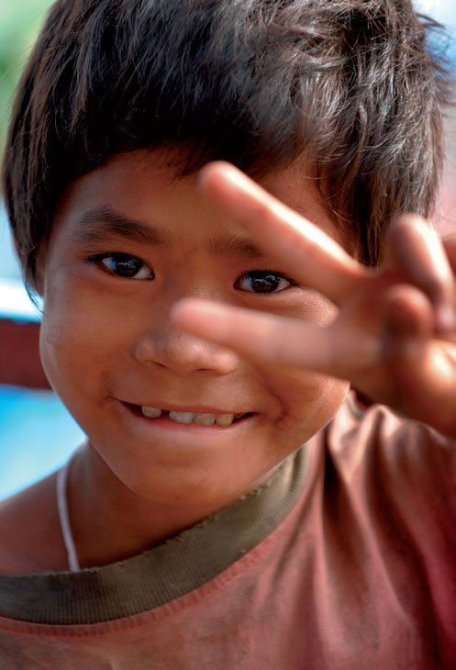
Respekt k názorům dítěte
Článek 12
Patřičná pozornost
Musí být vyslyšeno vždy
Notes:
Článek 12
Státy, které jsou smluvní stranou úmluvy, zabezpečují dítěti, které je schopno formulovat své vlastní názory, právo tyto názory svobodně vyjadřovat ve všech záležitostech, které se jej dotýkají, přičemž se názorům dítěte musí věnovat patřičná pozornost odpovídající jeho věku a úrovni.
Za tímto účelem se dítěti zejména poskytuje možnost, aby bylo vyslyšeno v každém soudním nebo správním řízení, které se jej dotýká, a to buď přímo a nebo prostřednictvím zástupce nebo příslušného orgánu, přičemž způsob slyšení musí být v souladu s procedurálními pravidly vnitrostátního zákonodárství.

Slide 18
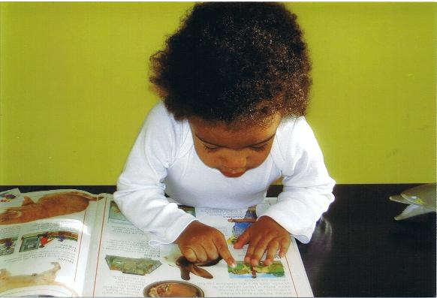
svoboda projevu
Článek 13
Právo na svobodu projevu zahrnuje svobodu
  vyhledávat
  přijímat
  a rozšiřovat informace bez ohledu na hranice.
Notes:
Článek 13
Dítě má právo na svobodu projevu: toto právo zahrnuje vyhledávat, přijímat a rozšiřovat informace a myšlenky všeho druhu, bez ohledu na hranice, ať ústně, písemně nebo tiskem, prostřednictvím umění nebo jakýmikoli jinými prostředky podle volby dítěte.
Výkon tohoto práva může podléhat určitým omezením, avšak tato omezení budou pouze taková, jaká stanoví zákon a jež jsou nutná:
k respektování práv nebo pověsti jiných
k ochraně národní bezpečnosti nebo veřejného pořádku, veřejného zdraví nebo morálky.

Slide 19
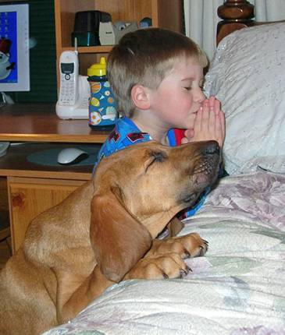
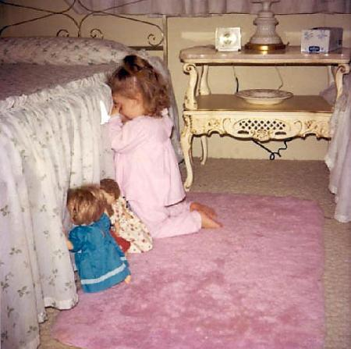
Svoboda myšlení
Článek 14
Právo na svobodu myšlení, svědomí, náboženství
Rodiče usměrňují dítě způsobem, který odpovídá jeho rozvíjejícím se schopnostem.
Notes:
Článek 14
Státy, které jsou smluvní stranou úmluvy, uznávají právo dítěte na svobodu myšlení, svědomí a náboženství.
Státy, které jsou smluvní stranou úmluvy, uznávají práva a povinnosti rodičů, a v odpovídajících případech zákonných zástupců, usměrňovat dítě při výkonu jeho práva způsobem, který odpovídá jeho rozvíjejícím se schopnostem.
Svoboda projevovat náboženství nebo víru může být podrobena pouze takovým omezením, jaká předepisuje zákon a která jsou nutná k ochraně veřejné bezpečnosti, pořádku, veřejného zdraví nebo morálky nebo základních práv a svobod jiných.

Slide 20
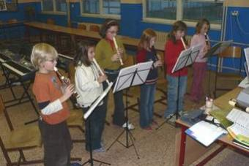
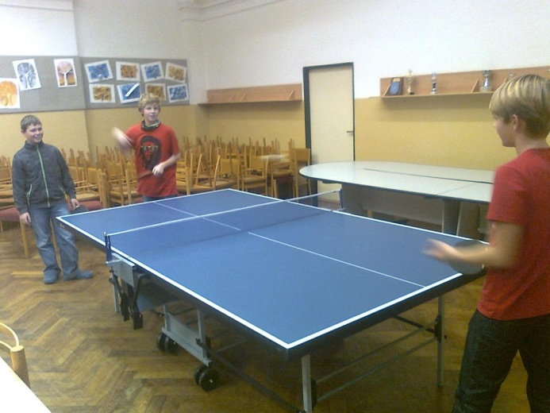
„kroužky“
Článek 15
Právo na sdružování a pokojné shromažďování
Notes:
Článek 15
Státy, které jsou smluvní stranou úmluvy, uznávají právo dítěte na svobodu sdružování a svobodu pokojného shromažďování.
Výkon těchto práv nesmí být žádným způsobem omezován s výjimkou těch omezení, jež stanoví zákon a jež jsou nutná v demokratické společnosti v zájmu národní bezpečnosti nebo veřejné bezpečnosti nebo veřejného zdraví nebo morálky či ochrany práv a svobod druhých.

Slide 21
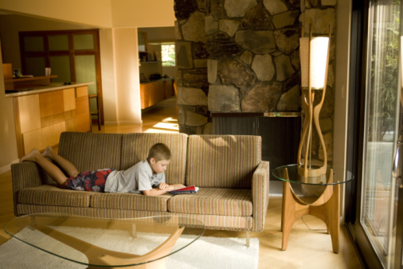
Právo na soukromí
Článek 16
Právo na:
Soukromý život
Rodinu
Korespondenci
Čest
Pověst
Notes:
Článek 16
Žádné dítě nesmí být vystaveno svévolnému zasahování do svého soukromého života, rodiny, domova nebo korespondence ani nezákonným útokům na svou čest a pověst.
Dítě má právo na zákonnou ochranu proti takovým zásahům nebo útokům.

Slide 22
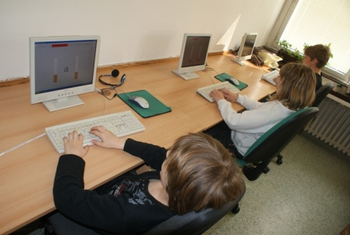
Právo na informace
Článek 17
zaměřené na rozvoj sociálního, duchovního a mravního blaha dítěte.
Notes:
Článek 17
Státy, které jsou smluvní stranou úmluvy, uznávají důležitou funkci hromadných sdělovacích prostředků a zabezpečují dítěti přístup k informacím a materiálům z různých národních a mezinárodních zdrojů, zejména takovým, které jsou zaměřeny na rozvoj sociálního, duchovního a mravního blaha dítěte a také jeho tělesného a duševního zdraví. Za tímto účelem státy, které jsou smluvní stranou úmluvy, povzbuzují:
hromadné sdělovací prostředky k šíření informací a materiálů, které jsou pro dítě sociálně a kulturně prospěšné a které odpovídají duchu článku 29 této úmluvy,
mezinárodní spolupráci při tvorbě, výměně a rozšiřování takových informací a materiálů z různých kulturních, národních a mezinárodních zdrojů,
tvorbu a rozšiřování knih pro děti,
hromadné sdělovací prostředky k tomu, aby braly zvláštní ohled na jazykové potřeby dětí náležejících k menšinové skupině či domorodému obyvatelstvu,
tvorbu odpovídajících zásad ochrany dítěte před informacemi a materiály škodlivými pro jeho blaho, majíce na mysli ustanovení článků 13 a 18 této úmluvy.

Slide 23
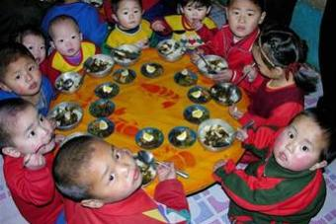
Odpovědnost rodičů
Článek 18
Za výchovu a vývoj dítěte
Služby a zařízení péče o děti
Notes:
Článek 18
Státy, které jsou smluvní stranou úmluvy, vynaloží veškeré úsilí k tomu, aby byla uznána zásada, že oba rodiče mají společnou odpovědnost za výchovu a vývoj dítěte. Rodiče nebo v odpovídajících případech zákonní zástupci mají prvotní odpovědnost za výchovu a vývoj dítěte. Základním smyslem jejich péče musí při tom být zájem dítěte.
Za účelem zaručení a podpory práv stanovených touto úmluvou poskytují státy, které jsou smluvní stranou úmluvy, rodičům a zákonným zástupcům potřebnou pomoc při plnění jejich úkolu výchovy dětí a zabezpečují rozvoj institucí, zařízení a služeb pro děti.
Státy, které jsou smluvní stranou úmluvy, činí všechna potřebná opatření k tomu, aby bylo zabezpečeno právo dětí pracujících rodičů využívat služeb a zařízení péče o děti, která jsou pro ně určena.

Slide 24
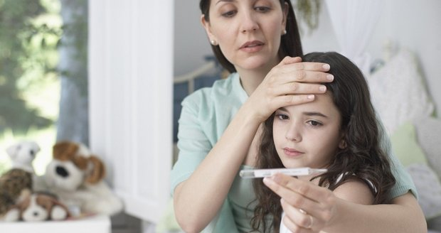
Dítě je chráněno
Článek 19
před jakýmikoli formami zneužívání
Postupy a prevence
Notes:
Článek 19
Státy, které jsou smluvní stranou úmluvy, činí všechna potřebná zákonodárná, správní, sociální a výchovná opatření k ochraně dětí před jakýmkoli tělesným či duševním násilím, urážením nebo zneužíváním, včetně sexuálního zneužívání, zanedbáváním nebo nedbalým zacházením, trýzněním nebo vykořisťováním během doby, kdy jsou v péči jednoho nebo obou rodičů, zákonných zástupců nebo jakýchkoli osob starajících se o dítě.
Tato ochranná opatření zahrnují podle potřeby účinné postupy k vytvoření sociálních programů zaměřených na poskytnutí nezbytné podpory dítěti a těm, jimž bylo svěřeno, jakož i jiné formy prevence. Pro účely zjištění, oznámení, postoupení, vyšetřování, léčení a následné sledování výše uvedených případů špatného zacházení s dětmi zahrnují rovněž podle potřeby postupy pro zásahy soudních orgánů.

Slide 25
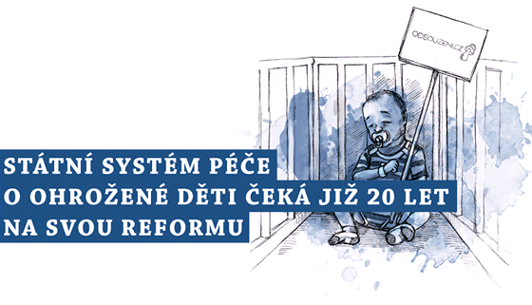
Dítě mimo rodinu
Článek 20
Právo na zvláštní ochranu a pomoc poskytovanou státem.
Při volbě řešení je nutné dbát na jeho kulturní původ.
Notes:
Článek 20
Dítě dočasně nebo trvale zbavené svého rodinného prostředí nebo dítě, které ve svém vlastním zájmu nemůže být ponecháno v tomto prostředí, má právo na zvláštní ochranu a pomoc poskytovanou státem.
Státy, které jsou smluvní stranou úmluvy, zabezpečí v souladu se svým vnitrostátním zákonodárstvím náhradní péči.
Tato péče může mezi jiným zahrnovat předání do výchovy, institut "kafala" podle islámského práva*), osvojení a v nutných případech umístění do vhodného zařízení péče o děti. Při volbě řešení je nutno brát ohled na žádoucí kontinuitu ve výchově dítěte a na jeho etnický, náboženský, kulturní a jazykový původ.
*) Trvalá forma pěstounské péče, která dítěti nedává právo na užívání jména rodiny
či právo dědit.

Slide 26

osvojení
Článek 21
je nutné zabezpečit, aby se v první řadě bral do úvahy zájem dítěte.
Notes:
Článek 21
Státy, které jsou smluvní stranou úmluvy a které uznávají a (nebo) povolují systém osvojení, zabezpečí, aby se v první řadě bral do úvahy zájem dítěte, a:
zabezpečí, aby se osvojení dítěte povolovalo jen k tomu kompetentními orgány, které v souladu s příslušným zákonem a ve stanoveném řízení na základě všech odpovídajících a spolehlivých informací určí, že osvojení je přípustné z hlediska postavení dítěte ve vztahu k rodičům, příbuzným a zákonným zástupcům a že, vyžaduje-li se to, dotčené osoby daly vědomý souhlas k osvojení po takovém projednání, které se může ukázat nutným,
uznávají, že osvojení v cizí zemi lze považovat za náhradní způsob péče o dítě, pokud dítě nemůže být předáno do výchovy v zařízení péče o děti nebo v rodině osvojitele nebo o ně nemůže být pečováno jiným vhodným způsobem v zemi původu,
zabezpečí, aby sítě osvojené v jiné zemi využívalo stejných záruk a práv, která by platila v případě osvojení ve vlastní zemi,
činí všechna opatření potřebná k zajištění toho, aby osvojení v cizí zemi nevedlo k neoprávněnému finančnímu zisku zúčastněných osob,
podporují v nutných případech cíle tohoto článku uzavíráním dvoustranných nebo mnohostranných dohod nebo smluv a v jejich rámci usilují o to, aby umístění dítěte do péče v jiné zemi bylo uskutečňováno k tomu příslušnými úřady nebo orgány.

Slide 27
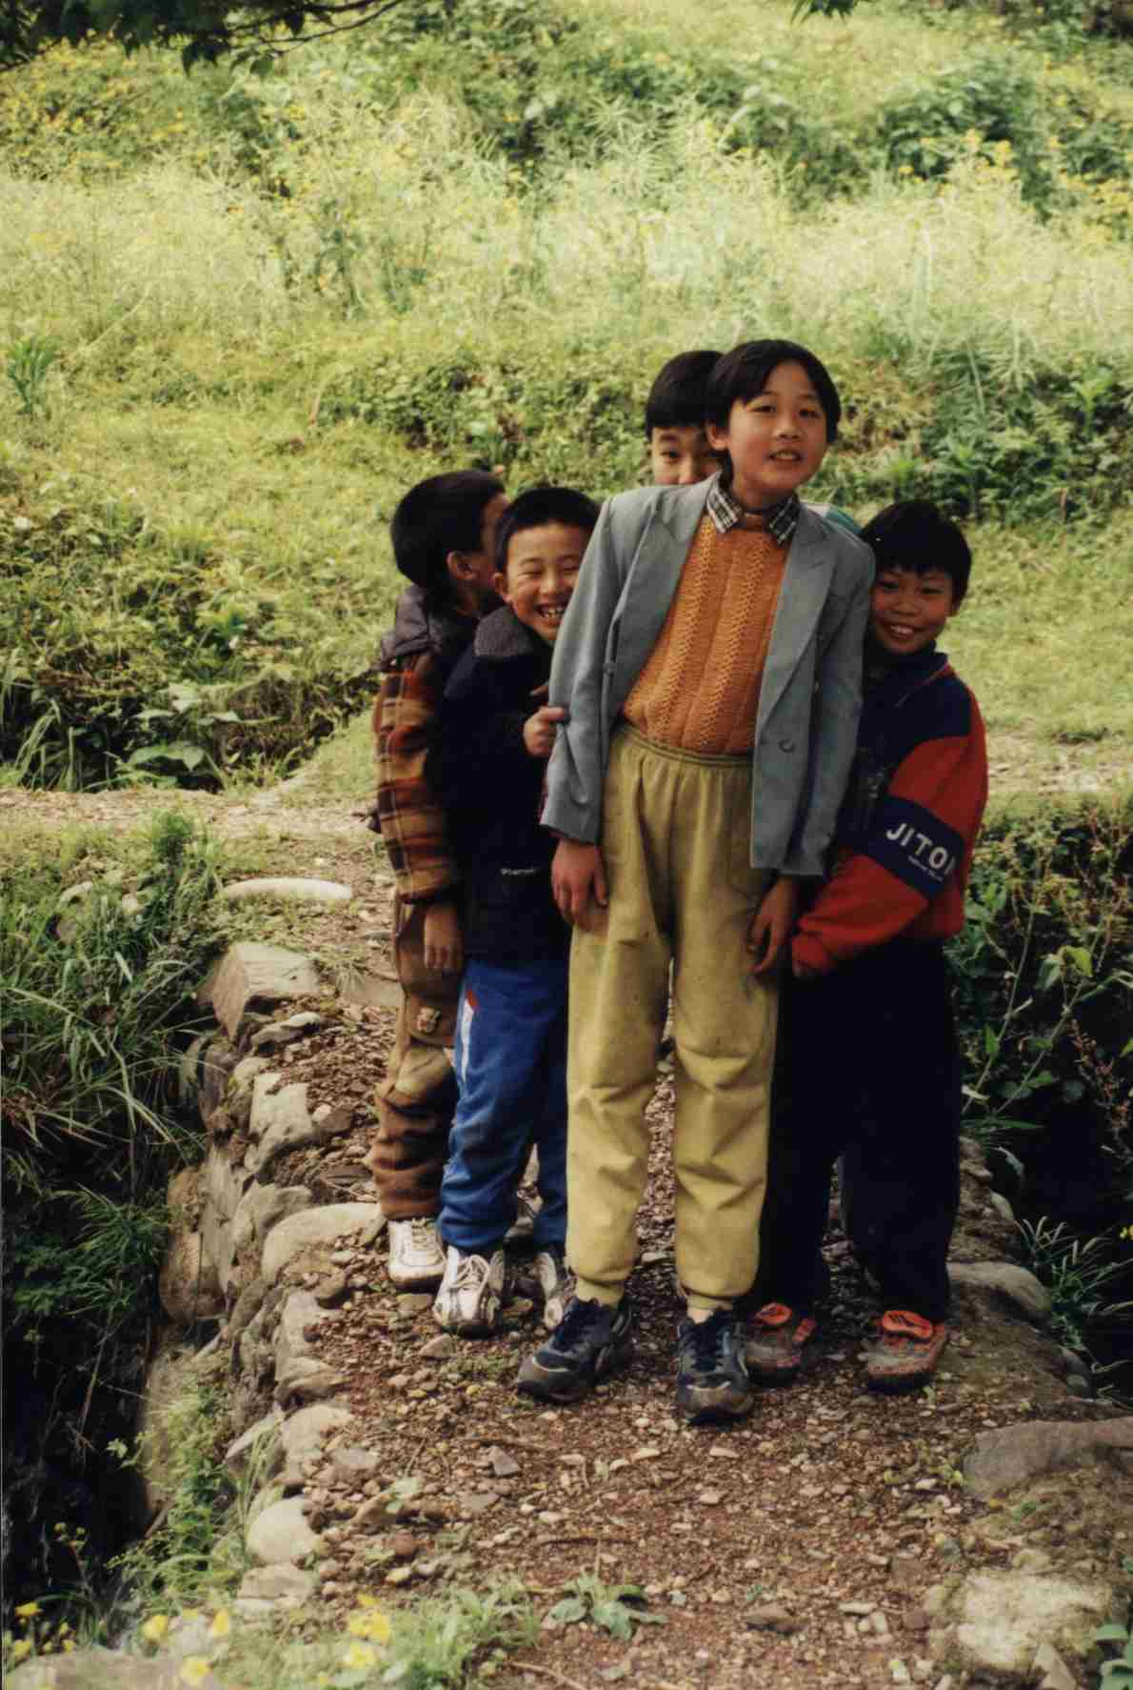
Děti cizinci
Článek 22
Právo dítěte,
žádajícího
o přiznání
statutu
azylanta,
na zvláštní
ochranu.
Notes:
Článek 22
Státy, které jsou smluvní stranou úmluvy, činí opatření potřebná k zabezpečení toho, aby dítě žádající o přiznání postavení uprchlíka nebo které je v souladu s platným mezinárodním nebo vnitrostátním právem a postupem považováno za uprchlíka, ať už je v doprovodu svých rodičů, jiných osob, anebo bez doprovodu, obdrželo potřebnou ochranu a humanitární pomoc při využívání práv stanovených touto úmluvou a jinými dokumenty v oblasti mezinárodního humanitárního práva lidských práv, jichž jsou uvedené státy smluvními stranami.
Za tímto účelem státy, které jsou smluvní stranou úmluvy, podporují, budou-li to považovat za potřebné, součinnost v úsilí Spojených národů a jiných příslušných mezivládních organizací nebo nevládních organizací spolupracujících se Spojenými národy k ochraně a pomoci takovému dítěti a k vyhledávání rodičů nebo jiných členů rodiny dítěte-uprchlíka s cílem získat informace k jeho opětovnému spojení s rodinou. Jestliže rodiče nebo jiné členy rodiny nelze nalézt, poskytuje se dítěti stejná ochrana jako každému jinému dítěti z jakéhokoli důvodu trvale nebo přechodně zbavenému své rodiny, jak je stanoveno touto úmluvou.

Slide 28
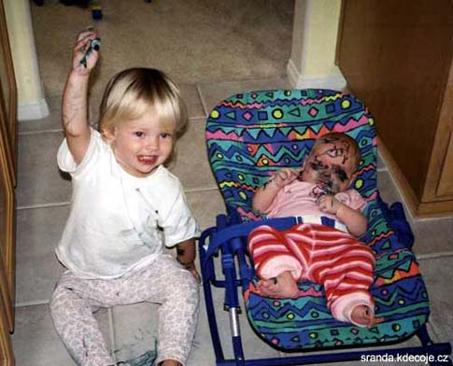
Děti s postižením
Článek 23
právo na plný a řádný život
v podmínkách zabezpečujících důstojnost,
podporujících sebedůvěru
a umožňujících aktivní účast dítěte ve společnosti.
Notes:
Článek 23
Státy, které jsou smluvní stranou úmluvy, uznávají, že duševně nebo tělesně postižené dítě má požívat plného a řádného života v podmínkách zabezpečujících důstojnost, podporujících sebedůvěru a umožňujících aktivní účast dítěte ve společnosti.
Státy, které jsou smluvní stranou úmluvy, uznávají právo postiženého dítěte na zvláštní péči, v závislosti na rozsahu existujících zdrojů podporují a zabezpečují oprávněnému dítěti a osobám, které se o ně starají, požadovanou pomoc odpovídající stavu dítěte a situaci rodičů nebo jiných osob, které o dítě pečují.
Uznávajíce zvláštní potřeby postiženého dítěte se pomoc v souladu s odstavcem 2 poskytuje podle možností bezplatně, s ohledem na finanční zdroje rodičů nebo jiných osob, které se o dítě starají, a je určena k zabezpečení účinného přístupu postiženého dítěte ke vzdělání, profesionální přípravě, zdravotní péči, rehabilitační péči, přípravě pro zaměstnání a odpočinku, a to způsobem vedoucím k dosažení co největšího zapojení dítěte do společnosti a co největšího stupně rozvoje jeho osobnosti, včetně jeho kulturního a osobního rozvoje.
Státy, které jsou smluvní stranou úmluvy, v duchu mezinárodní spolupráce podporují výměnu odpovídajících informací v oblasti preventivní zdravotní péče a medicínského, psychologického a funkčního léčení v případě postižených dětí, včetně rozšiřování a přístupu k informacím týkajícím se metod rehabilitační výchovy a profesionální přípravy k tomu, aby státy, které jsou smluvní stranou úmluvy, mohly zlepšovat své možnosti a znalosti, a prohloubit tak své zkušenosti v těchto oblastech. V tomto směru se bere zvláštní ohled na potřeby rozvojových zemí.

Slide 29
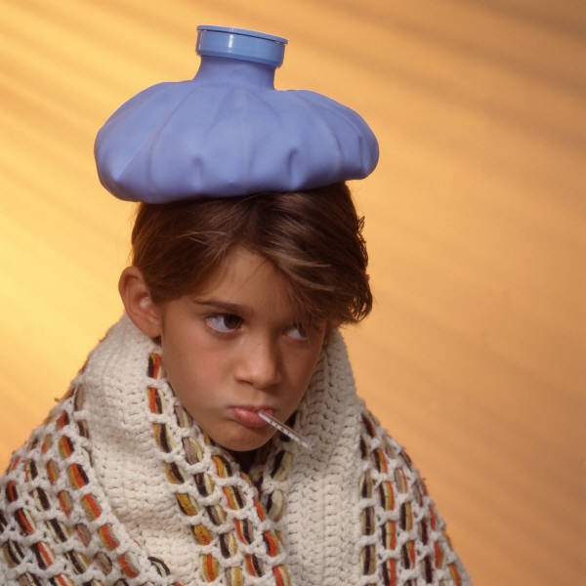
Zdravotnické služby
Článek 24
Právo na dosažení nejvýše dosažitelné úrovně zdravotního stavu a na využívání léčebných zařízení.
Notes:
Článek 24
Státy, které jsou smluvní stranou úmluvy, uznávají právo dítěte na dosažení nejvýše dosažitelné úrovně zdravotního stavu a na využívání rehabilitačních a léčebných zařízení. Státy, které jsou smluvní stranou úmluvy, usilují o zabezpečení toho, aby žádné dítě nebylo zbaveno svého práva na přístup k takovým zdravotnickým službám.
Státy, které jsou smluvní stranou úmluvy, sledují plné uskutečňování tohoto práva a zejména činí potřebná opatření:
ke snižování kojenecké a dětské úmrtnosti,
k zajištění nezbytné lékařské pomoci a zdravotní péče pro všechny děti s důrazem na rozvoj základní lékařské péče,
k potírání nemocí a podvýživy též v rámci základní lékařské péče, mimo jiné také využíváním snadno dostupné technologie a poskytováním dostatečně výživné stravy a čisté pitné vody, přičemž se bere ohled na nebezpečí a rizika znečištění životního prostředí,
k poskytnutí odpovídající péče matkám před i po porodu,
k zabezpečení toho,aby všechny složky společnosti, zejména rodiče a děti , byly informovány o zdraví a výživě dětí, přednostech kojení, hygieně, sanitárních podmínkách prostředí dětí i o předcházení nešťastným případům, aby měly přístup ke vzdělání a aby byly podporovány při využívání těchto základních znalostí,
k rozvoji osvěty a služeb preventivní zdravotní péče, poradenské služby pro rodiče a výchovy k plánovanému rodičovství.
Státy, které jsou smluvní stranou úmluvy, činí všechna účinná a nutná opatření k odstranění všech tradičních praktik škodících zdraví dětí.
Státy, které jsou smluvní stranou úmluvy, se zavazují podporovat mezinárodní spolupráci pro postupné dosažení plného uskutečňování práva uznaného v tomto článku. V této souvislosti se bere zvláštní zřetel na potřeby rozvojových zemí.

Slide 30
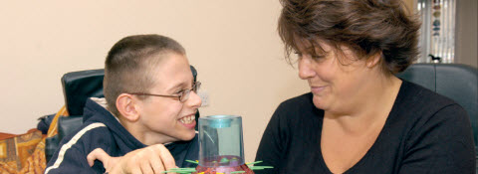
Zacházení s dítětem
Článek 25
Právo dítěte na pravidelné hodnocení zacházení s dítětem a všech dalších okolností spojených s jeho umístěním.
Notes:
Článek 25
Státy, které jsou smluvní stranou úmluvy, uznávají právo dítěte, které bylo svěřeno příslušnými orgány do péče, ochrany nebo léčení tělesného či duševního zdraví náhradnímu zařízení, na pravidelné hodnocení zacházení s dítětem a všech dalších okolností spojených s jeho umístěním.

Slide 31
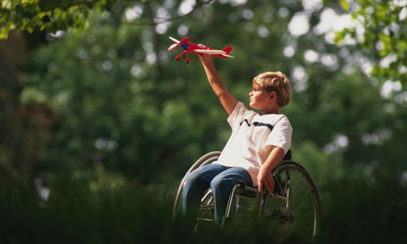
Sociální zabezpečení
Článek 26
Právo na výhody sociálního zabezpečení.
Notes:
Článek 26
Státy, které jsou smluvní stranou úmluvy, uznávají právo každého dítěte na výhody sociálního zabezpečení včetně sociálního pojištění a činí nezbytná opatření k dosažení plného uskutečňování tohoto práva v souladu s vnitrostátním právem.
Tyto výhody se podle situace poskytují s ohledem na zdroje a možnosti dítěte a osob, které se o ně starají, jakož i s ohledem na veškerá další hlediska, která jsou spojena se žádostí o poskytnutí těchto výhod , podanou dítětem nebo ve prospěch dítěte.

Slide 32
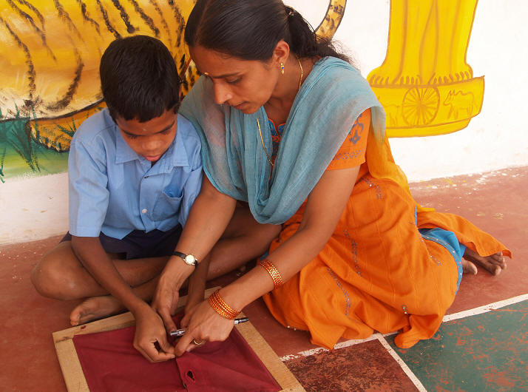
Životní úroveň
Článek 27
Právo na životní úroveň nezbytnou pro jeho tělesný, duševní, duchovní, mravní a sociální rozvoj.
Notes:
Článek 27
Státy, které jsou smluvní stranou úmluvy, uznávají právo každého dítěte na životní úroveň nezbytnou pro jeho tělesný, duševní, duchovní, mravní a sociální rozvoj.
Rodiče nebo jiné osoby, které se o dítě starají, nesou v rámci svých schopností a finančních možností základní odpovědnost za zabezpečení životních podmínek nezbytných pro rozvoj dítěte.
Státy, které jsou smluvní stranou úmluvy, v souladu s podmínkami daného státu a v rámci svých možností činí potřebná opatření pro poskytování pomoci rodičům a jiným osobám, které se o dítě starají, k uskutečňování tohoto práva a v případě potřeby poskytují materiální pomoc a podpůrné programy, zejména v oblasti zabezpečení potravin, šatstva a bydlení.
4. Státy, které jsou smluvní stranou úmluvy, činí všechna opatření nezbytná k zabezpečení obnovy péče o dítě ze strany rodičů nebo jiných osob, které nesou za dítě finanční odpovědnost, ať už na území státu, který je smluvní stranou úmluvy, nebo v zahraničí. Zejména v těch případech, kdy žijí v jiném státě než dítě, státy, které jsou smluvní stranou úmluvy, podporují přístup k mezinárodním dohodám nebo uzavírání takových dohod a rovněž tak dosahují jiných odpovídajících dohod.

Slide 33
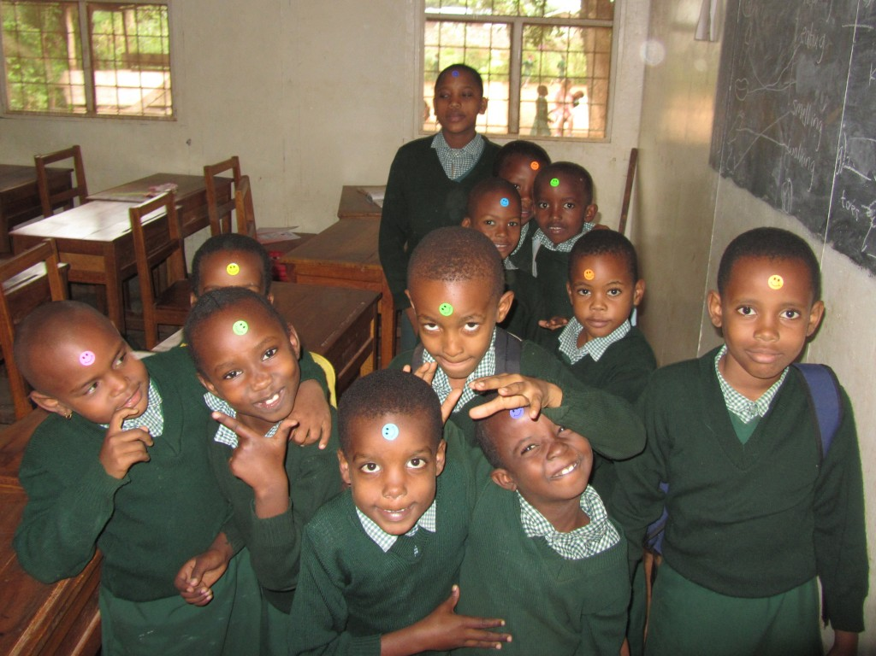
vzdělání
Článek 28
Právo na vzdělání
Kázeň ve škole
Notes:
Článek 28
Státy, které jsou smluvní stranou úmluvy, uznávají právo dítěte na vzdělání a s cílem postupného uskutečňování tohoto práva a na základě rovných možností zejména:
zavádějí pro všechny děti bezplatné a povinné základní vzdělání,
podněcují rozvoj různých forem středního vzdělání zahrnujícího všeobecné a odborné vzdělání, činí je přijatelné a dostupné pro každé dítě a přijímají jiná odpovídající opatření, jako je zavádění bezplatného vzdělání a, v případě potřeby, poskytování finanční podpory,
všemi vhodnými prostředky zpřístupňují vysokoškolské vzdělání pro všechny podle schopností,
zpřístupňují všem dětem informace a poradenskou službu v oblasti vzdělání a odborné přípravy k povolání,
přijímají opatření k podpoře pravidelné školní docházky a ke snížení počtu těch, kteří školu nedokončí .
Státy, které jsou smluvní stranou úmluvy, činí všechna opatření nezbytná k tomu, aby kázeň ve školách byla zajišťována způsobem slučitelným s lidskou důstojností dítěte a v souladu s touto úmluvou.
Státy, které jsou smluvní stranou úmluvy, rozvíjejí a podporují mezinárodní spolupráci ve věcech týkajících se vzdělání, zejména s cílem přispět k odstranění nevědomosti a negramotnosti ve světě s cílem usnadnit přístup k vědeckotechnickým poznatkům a moderním metodám výuky. V souvislosti s tím bude brán zvláštní ohled na rozvojové země.

Slide 34

výchova
Článek 29
zaměřená na přípravu na aktivní život dospělého a zodpovědného člověka
Notes:
Článek 29
Státy, které jsou smluvní stranou úmluvy, se shodují, že výchova dítěte má směřovat k:
rozvoji osobnosti dítěte, jeho nadání, a rozumových a fyzických schopností v co nejširším objemu,
výchově zaměřené na posilování úcty k lidským právům a základním svobodám a také k zásadám zakotveným v Chartě spojených národů,
výchově zaměřené na posilování úcty k rodičům dítěte, ke své vlastní kultuře, jazyku a hodnotám, k národním hodnotám země trvalého pobytu, jakož i země jeho původu, a k jiným civilizacím,
přípravě dítěte na zodpovědný život ve svobodné společnosti, v duchu porozumění, míru, snášenlivosti, rovnosti pohlaví a přátelství mezi všemi národy, etnickými, národnostními a náboženskými skupinami a osobami domorodého původu,
výchově zaměřené na posilování úcty k přírodnímu prostředí.
Žádná část tohoto článku nesmí být vykládána způsobem omezujícím svobodu jednotlivců a organizací zřizovat a řídit výchovné instituce. Za všech okolností je však třeba zabezpečit dodržování principů stanovených v odstavci 1 tohoto článku a podmínek, aby vzdělání poskytované těmito institucemi odpovídalo minimálním standardům stanoveným státem.

Slide 35
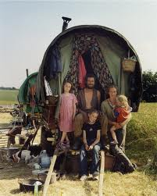
Národnostní menšiny
Článek 30
vlastní kultura
vlastní náboženství
vlastní jazyk
Notes:
Článek 30
V těch státech, v nichž existují etnické, náboženské nebo jazykové menšiny nebo osoby domorodého původu, nesmí být dítěti náležejícímu k takové menšině nebo domorodému obyvatelstvu odpíráno právo společně s příslušníky své skupiny užívat vlastní kultury, vyznávat a praktikovat své vlastní náboženství a používat svého vlastního jazyka.

Slide 36
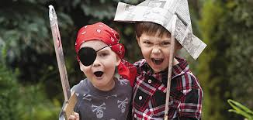
Volný čas
Článek 31
odpočinek a volný čas
účast ve hře a oddechové činnosti
účast na kulturním životě a umělecké činnosti.
Notes:
Článek 31
Státy, které jsou smluvní stranou úmluvy, uznávají právo dítěte na odpočinek a volný čas, na účast ve hře a oddechové činnosti odpovídající jeho věku, jakož i na svobodnou účast v kulturním životě a umělecké činnosti.
Státy, které jsou smluvní stranou úmluvy, uznávají a zabezpečují právo dítěte na účast v kulturním a uměleckém životě a napomáhají k tomu, aby dětem byly poskytovány odpovídající a rovné možnosti v oblasti kulturní, umělecké, oddechové činnosti a využívání volného času.

Slide 37
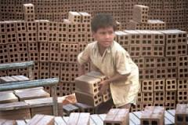
práce
Článek 32
Hospodářské vykořisťování
Nebezpečná práce
Notes:
Článek 32
Státy, které jsou smluvní stranou úmluvy, uznávají právo dítěte na ochranu před hospodářským vykořisťováním a před vykonáváním jakékoli práce, která může být pro něho nebezpečná nebo bránit jeho vzdělávání nebo která by škodila zdraví dítěte nebo jeho tělesnému, duševnímu, duchovnímu, mravnímu nebo sociálnímu rozvoji.
Státy, které jsou smluvními stranami úmluvy, přijímají zákonodárná, správní, sociální a výchovná opatření k zabezpečení provádění tohoto článku. Za tímto účelem a s ohledem na příslušná ustanovení jiných mezinárodních dokumentů státy, které jsou smluvní stranou úmluvy, zejména:
stanoví nejnižší věkovou hranici nebo hranice pro vstup do zaměstnání,
stanoví odpovídající úpravu pracovní doby a podmínek zaměstnání,
stanoví odpovídající pokuty nebo jiné sankce k účinnému zabezpečení plnění tohoto článku.

Slide 38
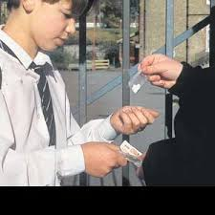
drogy
Článek 33
ochrana před drogami
nezákonná výroba
obchodování
Notes:
Článek 33
Státy, které jsou smluvní stranou úmluvy, přijímají všechna nezbytná opatření, včetně zákonodárných, sociálních, správních a kulturních, k ochraně dětí před nezákonným užíváním narkotických a psychotropních látek definovaných příslušnými mezinárodními smlouvami a k zabránění zneužívaní dětí při jejich nezákonné výrobě a obchodování s těmito látkami.

Slide 39
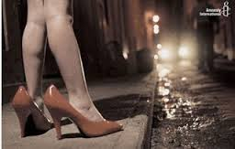
zneužívání
Článek 34
Sexuální vykořisťování
Zneužívání
Prostituce
Kuplířství
Pornografie
Notes:
Článek 34
Státy, které jsou smluvní stranou úmluvy, se zavazují chránit dítě před všemi formami sexuálního vykořisťování a sexuálního zneužívání, k zabezpečení tohoto závazku státy zejména přijímají nezbytná vnitrostátní , dvoustranná a mnohostranná mezinárodní opatření k zabránění:
svádění nebo donucování dětí k jakékoli nezákonné sexuální činnosti,
využívání dětí k prostituci nebo k jiným nezákonným sexuálním praktikám za účelem finančního obohacování,
využívání dětí v pornografii a při výrobě pornografických materiálů za účelem finančního obohacování.

Slide 40
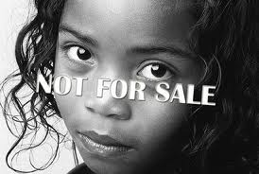
Únosy a prodávání
Článek 35
Právo na ochranu před únosy, prodáváním dětí a obchodováním s nimi.
Notes:
Článek 35
Státy, které jsou smluvní stranou úmluvy, přijímají všechna nezbytná vnitrostátní, dvoustranná a mnohostranná opatření k zabránění únosů dětí, prodávání dětí a obchodování s nimi za jakýmkoli účelem a v jakékoli podobě.

Slide 41
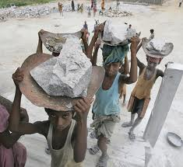
vykořisťování
Článek 36
ostatní druhy vykořisťování
Notes:
Článek 36
Státy, které jsou smluvní stranou úmluvy, chrání dítě před všemi ostatními formami vykořisťování, které jakýmkoli způsobem škodí blahu dítěte.

Slide 42
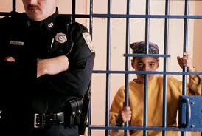
Mučení a tresty
Článek 37
Zákaz mučení
Lidské zacházení
Zatčení
Trestání
Právní pomoc
Kontakt s rodiči
Notes:
Článek 37
Státy, které jsou smluvní stranou úmluvy, zabezpečí, aby:
žádné dítě nebylo podrobeno mučení nebo jinému krutému, nelidskému či ponižujícímu zacházení nebo trestání. Za trestné činy spáchané osobami mladšími 18 let nebude ukládán trest smrti a trest odnětí svobody na doživotí bez možnosti propuštění na svobodu,
žádné dítě nebylo nezákonně nebo svévolně zbaveno svobody. Zatčení, zadržení nebo uvěznění dítěte se provádí v souladu se zákonem a používá se pouze jako krajní opatření a na co nejkratší možnou dobu,
s každým dítětem zbaveným svobody bylo zacházeno s lidskostí a s úctou k vrozené důstojnosti lidské bytosti a způsobem, který bere ohled na potřeby osoby daného věku. Především musí být každé takové dítě umístěno odděleně od dospělých, ledaže by se uvážilo, že neoddělovat je od dospělých je v jeho vlastním zájmu, a s výjimkou závažných okolností musí mít právo udržovat písemný a přímý styk se svou rodinou,
každé dítě zbavené svobody mělo právo okamžitého přístupu k právní nebo jiné odpovídající pomoci, jakož i právo odvolávat se k soudu nebo jinému pravomocnému, nezávislému a nestrannému orgánu proti rozhodnutí o odnětí svobody a v každém takovém případě na přijetí neodkladného rozhodnutí.

Slide 43
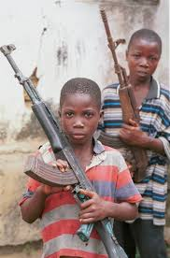
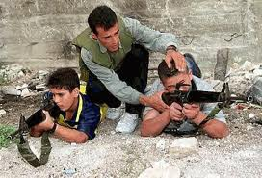
Dětští vojáci
Článek 38
Přímá účast v bojových akcích
armáda
Notes:
Článek 38
Státy, které jsou smluvní stranou úmluvy, se zavazují uznávat a zabezpečovat dodržování norem mezinárodního humanitárního práva, které se na ně vztahují v případě ozbrojených konfliktů a které se dotýkají dítěte.
Státy, které jsou smluvní stranou úmluvy, činí všechna proveditelná opatření k zabezpečení toho, aby se osoby, které nedosáhly 15 let věku, neúčastnily přímo bojových akcí.
Státy, které jsou smluvní stranou úmluvy, se zdržují povolávání do svých ozbrojených sil osob mladších 15 let. Při povolávání osob, které dosáhly věku 15 let, avšak které jsou mladší 18 let, přijímají přednostně osoby starší.
V souladu se svými závazky podle mezinárodního humanitárního práva, které mají vztah k ochraně civilního obyvatelstva za ozbrojených konfliktů, státy, které jsou smluvní stranou úmluvy, přijímají všechna proveditelná opatření k zabezpečení ochrany dětí postižených konfliktem a péče o ně.

Slide 44
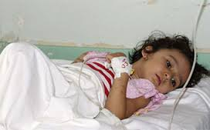
Zotavení dítěte
Článek 39
tělesné a duševní zotavení
sociální reintegrace dítěte
Notes:
Článek 39
Státy, které jsou smluvní stranou úmluvy, činí všechna nezbytná opatření k podpoře tělesného i duševního zotavení a sociální reintegrace dítěte, které je obětí jakékoli formy zanedbání, využívání za účelem finančního obohacení nebo zneužívání, mučení nebo jiné formy krutého, nelidského nebo ponižujícího zacházení nebo trestání anebo ozbrojeného konfliktu. Zotavení a reintegrace se uskutečňují v místě a prostředí podporujícím zdraví, sebeúctu a důstojnost dítěte.

Slide 45
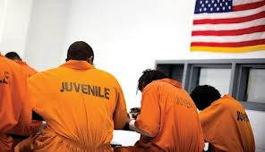
Obviněné dítě
Článek 40
rozvíjení smyslu dítěte pro důstojnost a čest
znovuzačlenění dítěte
Notes:
Článek 40
Státy, které jsou smluvní stranou úmluvy, uznávají právo dítěte obviněného, obžalovaného nebo uznaného vinným z porušení trestního práva na takové zacházení, které rozvíjí smysl dítěte pro důstojnost a čest, které znovu posiluje úctu dítěte k lidským právům a základním svobodám jiných a bere ohled na věk dítěte, napomáhá znovuzačlenění dítěte a zapojení dítěte do prospěšného působení ve společnosti.
Za tímto účelem a s ohledem na příslušná ustanovení mezinárodněprávních dokumentů státy, které jsou smluvní stranou úmluvy , zejména zabezpečují, aby:
žádné dítě nebylo obviněno, obžalováno nebo uznáno vinným z porušení trestního práva pro jednání nebo opomenutí, která nebyla zakázána vnitrostátním nebo mezinárodním právem v době, kdy k nim došlo,
každé dítě obviněné nebo obžalované z porušení trestního práva mělo přinejmenším tyto následující záruky:
být považováno za nevinné až do doby, kdy podle zákona je prokázána vina,
být okamžitě a přímo, v nutných případech prostřednictvím svých rodičů nebo zákonného zástupce, informováno o obviněních, proti němu vznášených, a mít při přípravě a při uplatnění své obhajoby právní nebo jinou potřebnou pomoc,
aby věc byla bez odkladu rozhodnuta v souladu se zákonem příslušným, nezávislým a nestranným úřadem nebo soudním orgánem ve spravedlivém procesu v přítomnosti právního zástupce nebo jiné odpovídající osoby a v přítomnosti rodičů nebo zákonných zástupců dítěte, ledaže by se zvážilo, že jejich přítomnost, zejména s ohledem na věk a situaci dítěte, není v jeho zájmu,
aby nebylo nuceno vypovídat nebo přiznávat vinu; aby se mohlo seznamovat s výpověďmi svědků buď přímo anebo prostřednictvím jiných a aby byla zabezpečena rovnoprávná účast svědků obhajoby a hodnocení jejich výpovědí,
jestliže bylo rozhodnuto, že se dítě provinilo proti trestnímu zákonu, aby toto rozhodnutí, jakož i jakákoli v důsledku toho přijatá opatření, byla v souladu se zákonem přezkoumatelná vyšším pravomocným, nezávislým a nestranným orgánem,
aby mu byla zajištěna bezplatná pomoc tlumočníka, jestliže dítě nerozumí jazyku v řízení používanému nebo jím nehovoří,
aby ve všech stadiích řízení bylo uznáváno jeho soukromí.
Státy, které jsou smluvní stranou úmluvy, usilují o vypracování zákonů a zákonných procedur, o zřizování orgánů a institucí zvlášť určených pro děti obviněné, obžalované nebo uznané vinnými z porušení trestního práva a zejména o:
stanovení nejnižší věkové hranice, před jejímž dosažením se děti považují za nezpůsobilé porušit trestní právo,
v případě potřeby přijetí opatření k zacházení s takovými dětmi bez přijetí soudní procedury za předpokladu dodržování lidských práv a právních záruk.
Je nezbytné vytvořit různé záruky, jako je pečovatelská služba, pravidla o poradenství a dozoru, konzultativní služby, zavedení zkušební lhůty, náhradní péče, programy vzdělávání a zabezpečení takového zacházení s dětmi, které odpovídá jejich blahu, jakož i jejich poměrům a spáchanému deliktu.

Slide 46

Právo na větší dobro
větší míra uskutečnění práv dítěte
  Právní řád státu
  Mezinárodní právo
Notes:
Článek 41
Nic v této úmluvě se nedotýká ustanovení, která ve větší míře napomáhají uskutečnění práv dítěte a která mohou být obsažena v:
právním řádu státu, který je smluvní stranou, nebo
mezinárodním právu, které je pro takový stát závazné.

Slide 47


Informace o úmluvě
Část II, čl. 42
  Právo na informace
  o této úmluvě ve státě,
  ve kterém dítě žije.
Notes:
ČÁST II
Článek 42
Státy, které jsou smluvní stranou úmluvy, se zavazují s využitím odpovídajících prostředků široce informovat o zásadách a ustanoveních této úmluvy jak mezi dospělými, tak mezi dětmi.

Slide 48
Část ii
Čl. 43 – Výbor pro práva dítěte
Čl. 44 – Zprávy o přijatých opatřeních
Čl. 45 – Mezinárodní spolupráce
Notes:
Článek 43
Pro zjišťování pokroku dosaženého státy, které jsou smluvní stranou úmluvy, při plnění závazků přijatých touto úmluvou se zřizuje Výbor pro práva dítěte, který vykonává níže stanovené funkce.
Výbor se skládá z deseti odborníků vysokého morálního charakteru a uznávaných schopností v oblasti, která je předmětem této úmluvy. Členové výboru jsou voleni státy, které jsou smluvní stranou úmluvy, z řad jejich státních příslušníků a vykonávají tuto funkci jako soukromé osoby, přičemž je brán ohled na spravedlivé zeměpisné rozdělení a na zastoupení hlavních právních systémů.
Členové výboru jsou voleni tajným hlasováním ze seznamu osob navržených státy, které jsou smluvní stranou úmluvy. Každý stát, který je smluvní stranou úmluvy, může ze svých občanů jmenovat jednu osobu.
První volby do výboru se konají do šesti měsíců ode dne, kdy tato úmluva nabude účinnosti, a poté každé dva roky. Nejméně čtyři měsíce před termínem konání dalších voleb generální tajemník Spojených národů dopisem vyzve státy, které jsou smluvní stranou úmluvy, aby do dvou měsíců předložily své návrhy. Generální tajemník pak sestaví seznam všech takto navržených osob v abecedním pořádku s udáním států, které tyto osoby navrhly, a předloží jej státům, které jsou smluvní stranou úmluvy.
Volby se konají na zasedáních států, které jsou smluvní stranou úmluvy, svolaných generálním tajemníkem do sídla Spojených národů. Na těchto zasedáních, na kterých dvě třetiny států, které jsou smluvní stranou úmluvy, tvoří kvorum, jsou do výboru zvoleny ty osoby, které obdrží největší počet hlasů a absolutní většinu hlasů přítomných a hlasujících zástupců států, které jsou smluvní stranou úmluvy.
Členové výboru jsou voleni na období čtyř let. Vystupujícího člena výboru lze volit znovu, je-li navržen. Funkční období pěti členů výboru, zvolených v prvních volbách, uplyne koncem druhého roku; neprodleně po prvních volbách předseda vylosuje na zasedání jména těchto pěti členů.
Jestliže člen výboru zemře nebo odstoupí nebo oznámí, že z jakéhokoli důvodu nemůže dále plnit své povinnosti ve výboru, stát, který je smluvní stranou úmluvy a který jej navrhl za kandidáta, jmenuje jiného svého občana, který se souhlasem výboru vykonává funkci po zbytek funkčního období.
Výbor vypracuje vlastní jednací řád.
Výbor zvolí své funkcionáře na období dvou let.
Zasedání výboru se normálně konají v sídle Spojených národů anebo v jiném vyhovujícím místě určeném výborem. Výbor se pravidelně schází jednou ročně. Dobu trvání zasedání výboru určují a v případě potřeby kontrolují státy, které jsou smluvní stranou úmluvy, na svém zasedání, s výhradou schválení Valným shromážděním.
Generální tajemník Spojených národů poskytne personál a zařízení potřebné k účinnému plnění funkcí výboru podle této úmluvy.
Se souhlasem Valného shromáždění obdrží členové výboru utvořeného podle této úmluvy odměnu z prostředků Spojených národů za podmínek, o nichž rozhodne Valné shromáždění.
Článek 44
Státy, které jsou smluvní stranou úmluvy, se zavazují předkládat prostřednictvím generálního tajemníka Spojených národů zprávy o opatřeních přijatých k uvedení práv uznaných v této úmluvě v život a o pokroku, jehož bylo při užívání těchto práv dosaženo:
do dvou let ode dne, kdy se staly smluvní stranou úmluvy,
poté každých pět let.
Ve zprávách podle tohoto článku se poukáže na případné skutečnosti a obtíže, které se týkají stupně plnění závazků podle této úmluvy. Zprávy rovněž obsahují informace dostatečné k tomu, aby byl zabezpečen úplný přehled výboru o provádění úmluvy v dotyčné zemi.
Stát, který je smluvní stranou úmluvy, který předložil komplexní úvodní zprávu nemusí v následujících zprávách na základě odstavce 1, písm. b) opakovat základní informace poskytnuté dříve.
Výbor může od států, které jsou smluvní stranou úmluvy, požadovat další informace významné pro provádění úmluvy.
Výbor prostřednictvím Hospodářské a sociální rady předkládá Valnému shromáždění Spojených národů každé dva roky zprávu o své činnosti.
Státy, které jsou smluvní stranou úmluvy, své zprávy zpřístupňují široké veřejnosti ve vlastní zemi.
Článek 45
Pro zajištění účinného provádění úmluvy a podněcování mezinárodní spolupráce v oblasti upravené touto úmluvou :
Odborné organizace UNICEF a jiné orgány Spojených národů mají právo být přítomny jednání o provádění těch ustanovení této úmluvy, která spadají do oblasti jejich činnosti. Výbor může vyzvat UNICEF a jiné příslušné orgány podle své úvahy, aby podaly názory odborníků na provádění této úmluvy v oblastech spadajících do jejich činnosti.
Výbor podle své úvahy postupuje odborným organizacím, UNICEF a jiným příslušným organizacím zprávy došlé od států, které jsou smluvní stranou úmluvy, obsahující požadavek nebo ukazující na potřebu technické rady nebo pomoci, případně doplněné o poznámky nebo návrhy výboru týkajících se těchto požadavků nebo oznámení.
Výbor může doporučit Valnému shromáždění, aby požádalo generálního tajemníka, aby z pověření Valného shromáždění provedl šetření týkající se specifických otázek, které mají vztah k právům dítěte.
Výbor může činit návrhy a všeobecná doporučení založená na informacích získaných na základě článků 44 a 45 této úmluvy. Tyto návrhy a všeobecná doporučení se postupují dotčenému státu, který je smluvní stranou úmluvy, a sdělují Valnému shromáždění zároveň s případnými připomínkami států, které jsou smluvní stranou úmluvy.

Slide 49
Část iii
Čl. 46 – všechny státy jsou zvány
Čl. 47 – ratifikace Úmluvy
Čl. 48 – Přístup k listině
Čl. 49 – platnost Úmluvy
Čl. 50 – změny v textu Úmluvy
Čl. 51 – práce s výhradami k textu
Čl. 52 – vypovězení Úmluvy
Čl. 53 – uložení textu Úmluvy
Čl. 54 – jazykové varianty Úmluvy
Notes:
ČÁST III
Článek 46
Tato úmluva je otevřena k podpisu všem státům.
Článek 47
Tato úmluva podléhá ratifikaci. Ratifikační listiny se ukládají u generálního tajemníka Spojených národů.
Článek 48
Tato úmluva zůstává otevřena k přístupu všem státům. Listiny o přístupu se ukládají u generálního tajemníka Spojených národů.
Článek 49
Tato úmluva vstoupí v platnost třicátý den po datu uložení dvacáté ratifikační listiny nebo listiny o přístupu u generálního tajemníka Spojených národů.
Pro každý stát, který úmluvu ratifikoval nebo k ní přistoupil po uložení dvacáté ratifikační listiny o přístupu, vstoupí úmluva v platnost třicátý den po uložení ratifikační listiny nebo listiny o přístupu.
Článek 50
Kterýkoli stát, který je smluvní stranou úmluvy, může navrhnout změnu úmluvy a předložit ji generálnímu tajemníkovi Spojených národů. Generální tajemník poté seznámí s pozměňovacím návrhem státy, které jsou smluvní stranou úmluvy, se žádostí, aby mu sdělily, zda jsou pro svolání konference států, které jsou smluvní stranou úmluvy, která by návrh posoudila a rozhodla o něm. Generální tajemník svolá tuto konferenci pod záštitou Organizace spojených národů, vysloví-li se alespoň třetina států pro její uspořádání. Každý pozměňovací návrh přijatý většinou států, které jsou smluvní stranou úmluvy, přítomných a hlasujících na konferenci bude předložen Valnému shromáždění Organizace spojených národů ke schválení.
Změna odsouhlasená na základě odstavce 1 tohoto článku vstoupí v platnost, bude-li schválena Valným shromážděním Spojených národů a přijata dvoutřetinovou většinou států, které jsou smluvní stranou úmluvy.
Vstoupí-li změna v platnost, stává se závaznou pro státy, které jsou smluvní stranou úmluvy, které ji přijaly. Ostatní státy, které jsou smluvní stranou úmluvy, jsou nadále vázány jen ustanoveními této úmluvy a kterýmikoli dřívějšími změnami úmluvy, jež přijaly.
Článek 51
Generální tajemník Spojených národů přijímá a rozesílá text výhrad, které státy učinily při ratifikaci nebo přístupu k úmluvě.
Výhrada neslučitelná s předmětem a účelem této úmluvy se nepřipouští.
Výhrady mohou být kdykoli odvolány oznámením zaslaným generálnímu tajemníkovi Spojených národů, který o tom informuje všechny státy. Takové oznámení je účinné dnem, ve kterém bylo doručeno generálnímu tajemníkovi .
Článek 52
Stát, který je smluvní stranou úmluvy, může tuto úmluvu vypovědět písemným oznámením generálnímu tajemníkovi Spojených národů. Vypovězení se stane účinným jeden rok po dni, ve kterém bylo doručeno generálnímu tajemníkovi.
Článek 53
Tato úmluva bude uložena u generálního tajemníka Spojených národů.
Článek 54
U generálního tajemníka Spojených národů bude uložen původní text této úmluvy, jehož anglické, arabské, čínské, francouzské, ruské a španělské znění má stejnou platnost. Na důkaz toho níže podepsaní zmocněnci, kteří jsou k tomu řádně pověřeni svými vládami, podepsali tuto úmluvu.
Dáno v New Yorku, dne 20. listopadu 1989

